Slide 1


Slide 2
Kể tên một số chương trình phát thanh
em đã được biết?
Bản tin thời sự
Thế giới động vật
Thể thao 24/7
Ai là triệu phú
Nhà nông vui vẻ
10 vạn câu hỏi vì sao
……

Slide 3
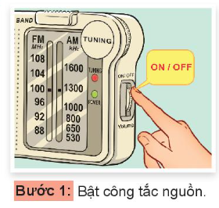
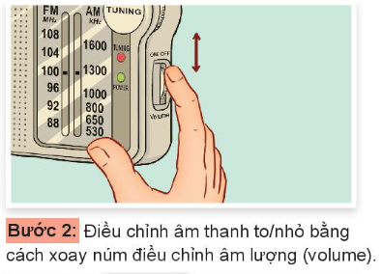
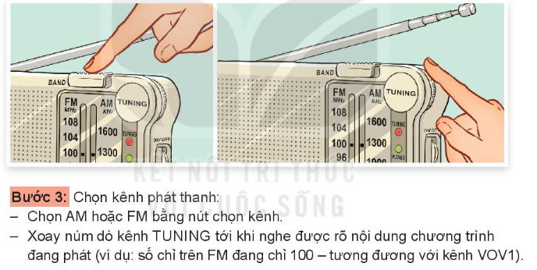
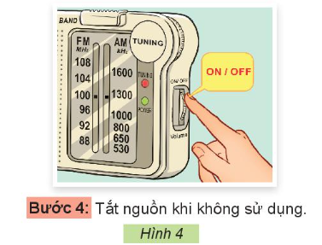
Quan sát hình 4 SGK và cho biết các bước cần thực hiện khi sử dụng máy thu thanh

Slide 4
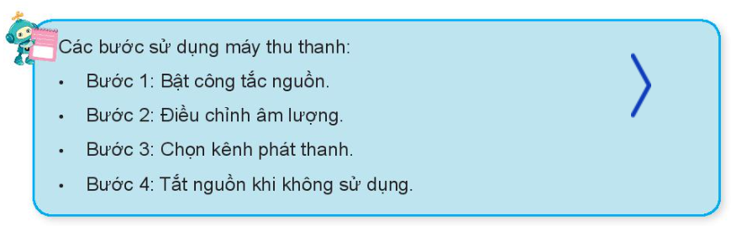

Slide 5
Khi âm thanh phát ra từ máy thu thanh bị ù, không nghe rõ, cần lựa chọn vị trí đặt máy thu thanh hoặc điều chỉnh ăng ten để thu được tín hiệu tốt nhất.

Slide 6

2

